Slide 1


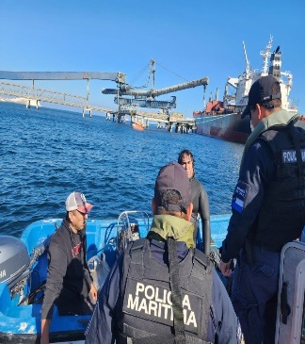
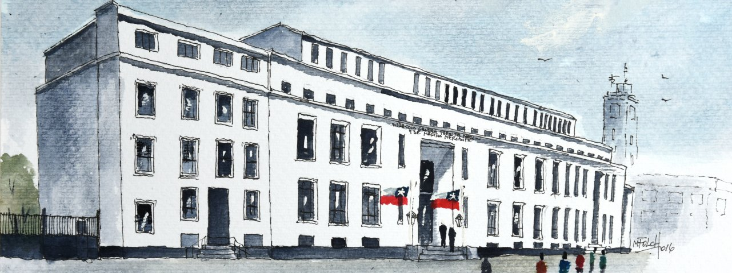
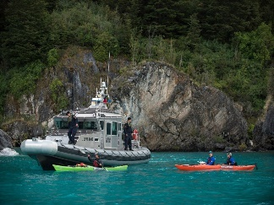
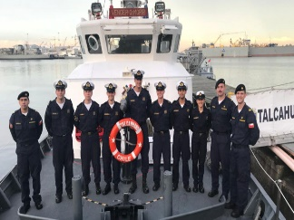
ASIGNATURA “DERECHO” (2025)
Profesor: Diego Silva Arenas.
Fecha: 10 de febrero 2025.

Slide 2

¿Qué esperan de esta asignatura?
¿Por qué creen que tener esta asignatura es importante para su carrera como oficiales de marina y para su vida?
¿Qué saben o qué le han comentado de la asignatura?

Slide 3
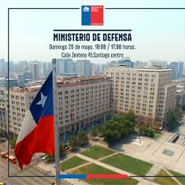
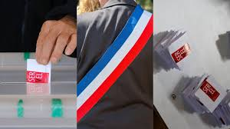
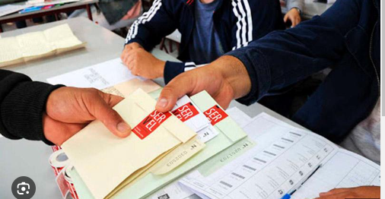
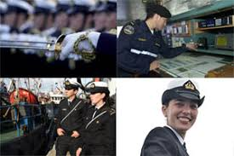
CASO PRÁCTICO N°1
Hoy me levanté a eso de las 09:00 am y fui a votar para elegir al próximo Presidente de Chile.
En la formación de las leyes interviene el poder judicial y el ministerio público
Al Congreso Nacional le corresponde conocer, juzgar y hacer cumplir los casos judiciales.
La Armada de Chile es una Institución independiente del Ministerio de Defensa Nacional.
Los servidores navales al ser parte de las una de las ramas que conforman la Defensa Nacional, pueden actuar de la manera que deseen, a menos que esté prohibido por ley.
Se robaron de la Capitanía De Puerto de Cochamó armamento y municiones (Feb-2023).
En virtud del principio humanitario, se pueden atacar a los combatientes y a los no combatientes del país enemigo.
El buque XXY de la marina del Perú, luego de haber participado en RIMPAC, mientras salía del puerto de Valparaíso, ordena el despegue de su helicóptero cougar para los buques de la escuadra que estaban a la gira.
El Brigadier CCTR al salir de la fiesta por motivos del aniversario de la EN, condujo ebrio el auto de propiedad de su papá y se estrelló contra la reja de una casa. Al llegar carabineros se le tomó el alcotest, registrando 1,85 grados de alcohol en la sangre.

Slide 4
INFORMACIÓN DEL CURSO
Evaluación
Horario Clases
Materias a tratar
Objetivos
REGLAS DEL CURSO

Slide 5

HORARIO DE CLASES
Lunes
08:05 a 09:35 am
09:50 a 11:20 am

Slide 6
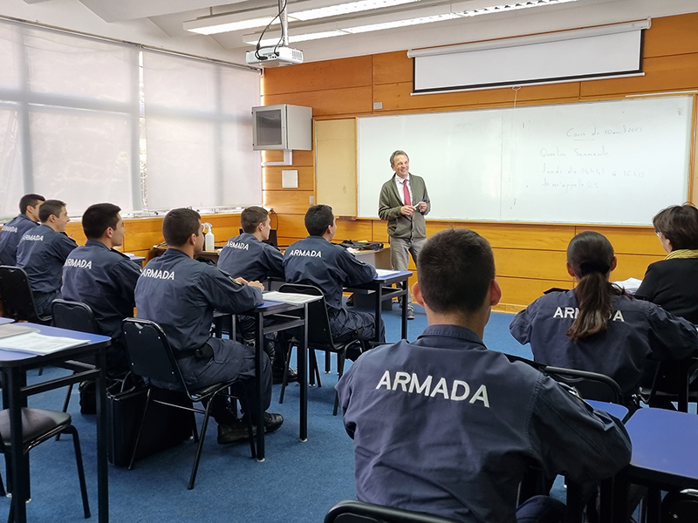
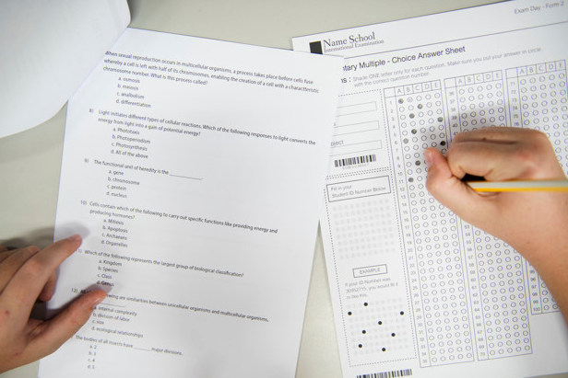
3 PRUEBAS/1-3 CUCs/1 EXAMEN

Slide 7
OBJETIVOS DE LA ASIGNATURA
Entregar conocimientos que le permitan a los alumnos tomar decisiones ajustadas a derecho.
Fomentar el pensamiento crítico y analítico del alumno.

Slide 8


REGLAS DE LA ASIGNATURA
PUNTUALIDAD Y ASISTENCIA.
CONTACTO.
USO DE MEDIOS ELECTRÓNICOS.

Slide 9
MATERIAS A TRATAR
U.T.1.
.
EDUCACIÓN. CIVICA, HOMBRE, SOCIEDAD.Y DERECHO
U.T.2.
JUSTICIA MILITAR
U.T.3.
EDUCACIÓN CÍVICA
C.P.R.
DERECHO INTERNACIONAL MARÍTIMO
U.T.5.
DERECHO INTERNACIONAL DE LOS CONFLICTOS ARMADOS O INTERNACIONALESHUMANITARIOS
U.T.4.

Slide 10
UNIDAD TEMÁTICA N°1: EDUCACIÓN CÍVICA. EL HOMBRE, LA SOCIEDAD Y EL DERECHO.
CONTENIDO
El Hombre
La persona humana
Características
La Sociedad
Estructura
El Derecho
Aplicación del Derecho, concepto y origen.
Normas religiosas, morales, jurídicas y sociales.

Slide 11
UNIDAD TEMÁTICA N°2: EDUCACIÓN CÍVICA. LA CONSTITUCIÓN POLÍTICA DE CHILE.
CONTENIDO
Origen actual institucionalidad
Obligación cumplimiento Ppio. Probidad
Poderes del Estado
Bases de la Institucionalidad
Concepto de Estado, Gobierno, Nacionalidad y Ciudadanía
Funciones esenciales de los P° Ejecutivo, Legislativo y Judicial
Rol Constitucional de los órganos del Estado
Deberes y derechos de los órganos del Estado
Características de las FFAA en las CPR
Misión y característica de las Fuerzas de Orden y Seg. Pública
Garantías Constitucionales
Sentidos, alcances y proyección
Clasificación de las garantías
Restricciones, procedencia, grados, significados y efectos
DERECHO ADMINISTRATIVO

Slide 12
UNIDAD TEMÁTICA N°3: DERECHO INTERNACIONAL MARÍTIMO (DIM)
CONTENIDO
Aspectos generales D° Internacional
D° Internacional Marítimo
Aguas Interiores
Mar Territorial
Estrechos
ZC, ZEE y PC
Alta Mar
Buque de Guerra, Terrorismo y piratería
Chile y sus TTII Limítrofes relacionados con el m ar

Slide 13
UNIDAD TEMÁTICA N°4:
DERECHO INTERNACIONAL DE LOS CONFLICTOS ARMADOS O INTERNACIONAL HUMANITARIO.
CONTENIDO
D° Internacional Público
D° Internacional de los conflictos armados
Relación D° Internacional conflictos armados y DDHH
ONU

Slide 14
CONTENIDO
Orgánica Tribunales Navales
Delitos en el Código de Justicia Militar
Investigaciones Sumarias Administrativas
Organización de los Tribunales Navales en tiempo de paz
Fiscalía Naval
Corte Marcial de la Armada
Clasificación de los delitos
Principales tipos penales y penalidad
Papel del Oficial frente a la perpetración de un delito
Concepto
Norma, organización y procedimiento
UNIDAD TEMÁTICA N°5: JUSTICIA MILITAR

Slide 15



UNIDAD TEMÁTICA N°1
EDUCACIÓN CÍVICA
EL HOMBRE, LA SOCIEDAD Y EL DERECHO

Slide 16
EL HOMBRE
Racional: Es capaz de darse cuenta de su propia realidad.
Inteligente. Es capaz de aprender y utilizar los conocimientos por medio de la razón.
Social: No vive aisladamente, sino que en relación con los demás. Conflictos.
Voluntad: Tiene capacidad de autodeterminación y puede elegir.
Libre: Es capaz de lograr su destino individual.
Trasciende: Persigue instancias superiores (espiritualidad).
*Ver definición persona (art. 55 Código Civil).

Slide 17
SOCIEDAD
“Agrupación, natural o pactada, de personas que se reúne con el propósito de alcanzar todos o algunos de los fines de la vida que se han propuesto, a través de la mutua cooperación.”
ESTRUCTURA
Familia: próxima y extendida.
Grupos Intermedios: gremios, empresas, clubes deportivos, iglesias, etc.
Estado: Expresión máxima de la sociedad organizada. Monopolio de la fuerza socialmente organizada.
*Ver artículo 1° Constitución Política de la República (C.P.R.).

Slide 18
NORMAS DE CONDUCTA
La existencia humana se encuentra regida por una multiplicidad de normas.
Tienen como núcleo común, influir en nuestro comportamiento para que dirijamos nuestra conducta en un determinado sentido y actuemos de una manera deseable.
No se refieren a una conducta efectiva sino que a una eventual.
Suponen un actuar libre por parte de la persona.

Slide 19
NORMAS DE CONDUCTA
NORMAS SOCIALES.
NORMAS MORALES.
NORMAS RELIGIOSAS.
NORMAS JURÍDICAS.

Slide 20
NORMAS SOCIALES
CONCEPTO:
Prescripciones que se dan al interior de un grupo social que buscan la realización de ciertos fines deseados. (respeto, decoro y cortesía).
SANCIÓN O CONSECUENCIAS DE SU INCUMPLIMIENTO:
Rechazo o repudio, incluso la expulsión del infractor del grupo al que pertenece.

Slide 21
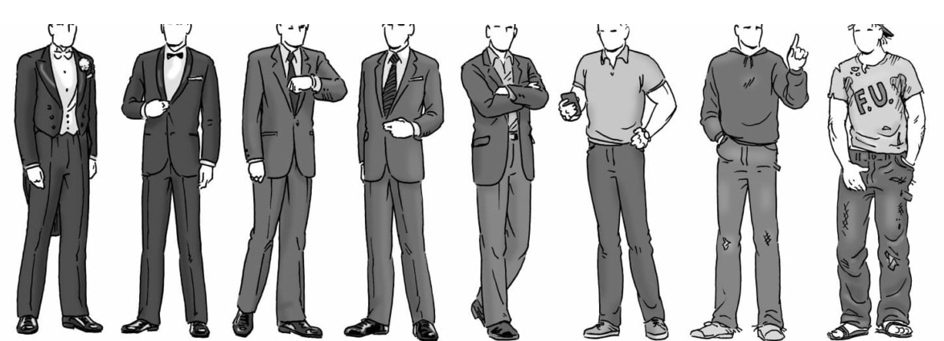
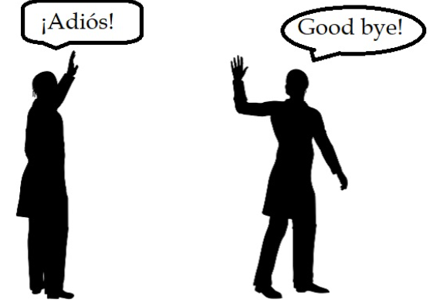
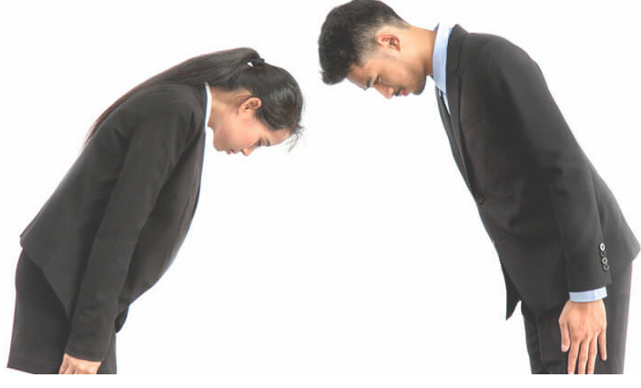
EJEMPLOS
EJEMPLO N° 1: El tener que vestirse de una determinada manera para un evento.
EJEMPLO N° 2: El saludar y despedirse de alguien.
EJEMPLO N°3: El tratar con respeto a las personas de mayor edad.

Slide 22
NORMAS MORALES
CONCEPTO:
Conjunto de prescripciones o exigencias de orden moral que el grupo dirige a sus miembros y que de la idea o creencia predominante en un grupo acerca de lo que es moralmente bueno o moralmente incorrecto. Su objetivo es que exista una buena convivencia entre personas que no necesariamente comparten lo que es una vida buena desde el punto de vista de la moral personal.
SANCIÓN O CONSECUENCIAS DE SU INCUMPLIMIENTO:
El grupo podría ejercer formas de presión para obtener su cumplimiento, reaccionando con castigos como el rechazo social o la reprobación.

Slide 23
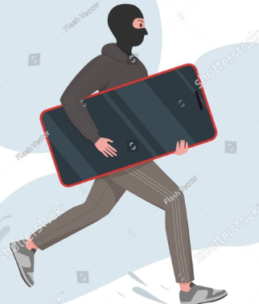
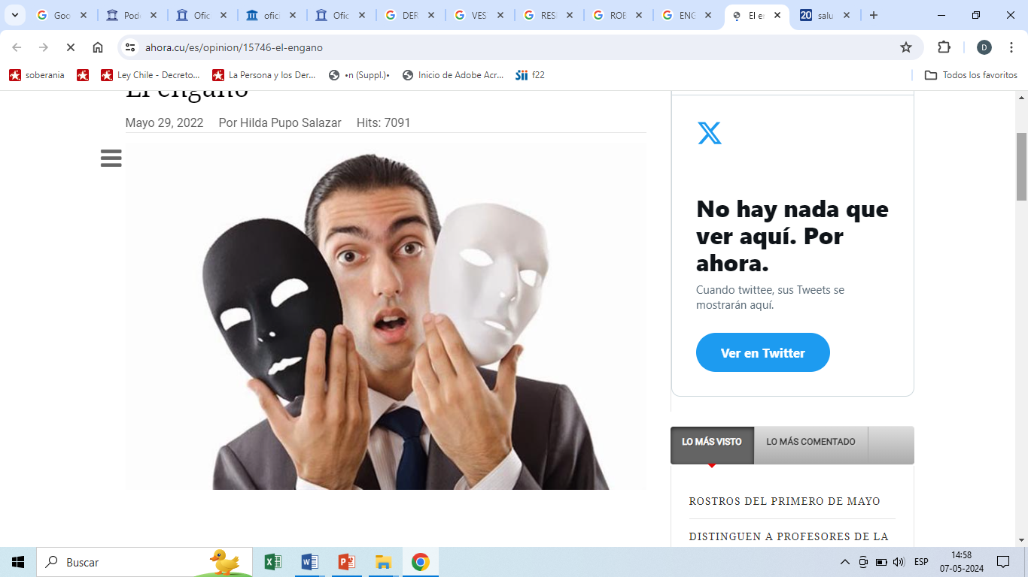
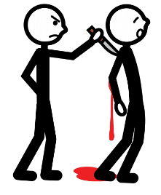
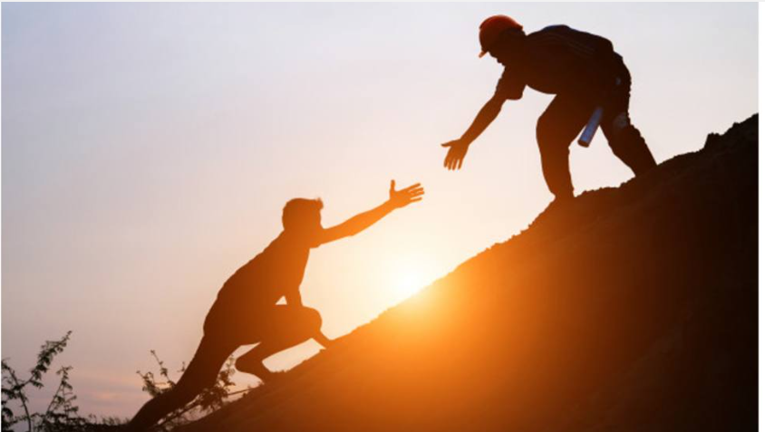
EJEMPLOS
Robar es malo.
Engañar es malo.
Matar es malo.
Ser solidario es bueno.

Slide 24
NORMAS RELIGIOSAS
CONCEPTO:
Prescripciones de una determinada religión, que son observadas por todos quienes adscriben a ese determinado credo religioso.
SANCIÓN O CONSECUENCIAS DE SU INCUMPLIMIENTO:
Remordimiento de la propia conciencia, es una sanción íntima

Slide 25
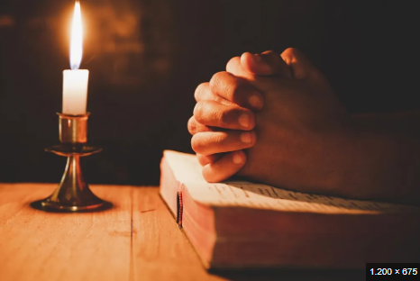
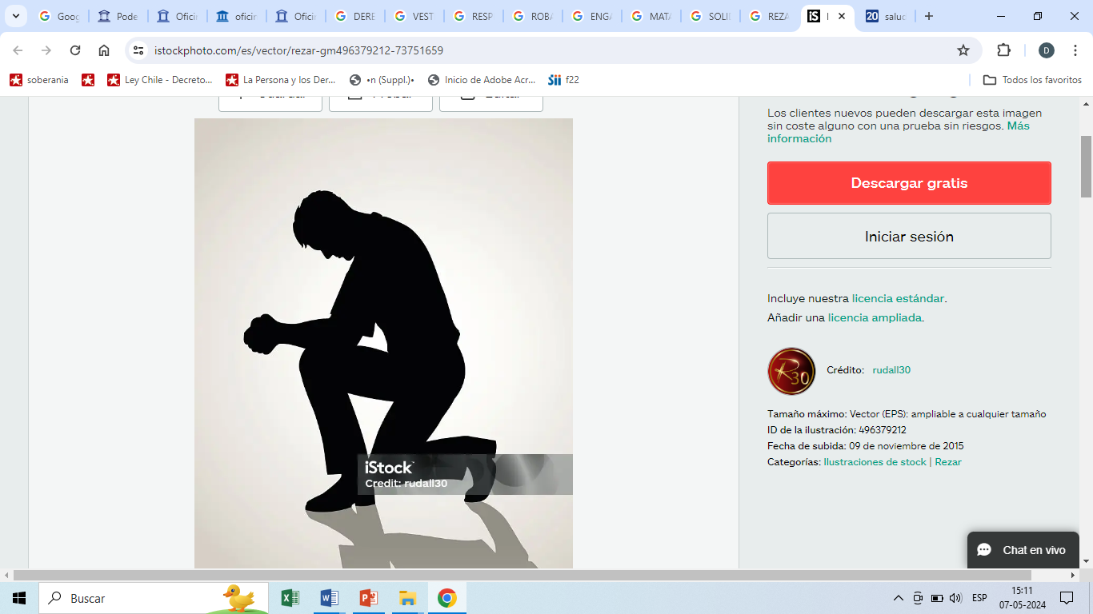
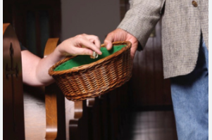
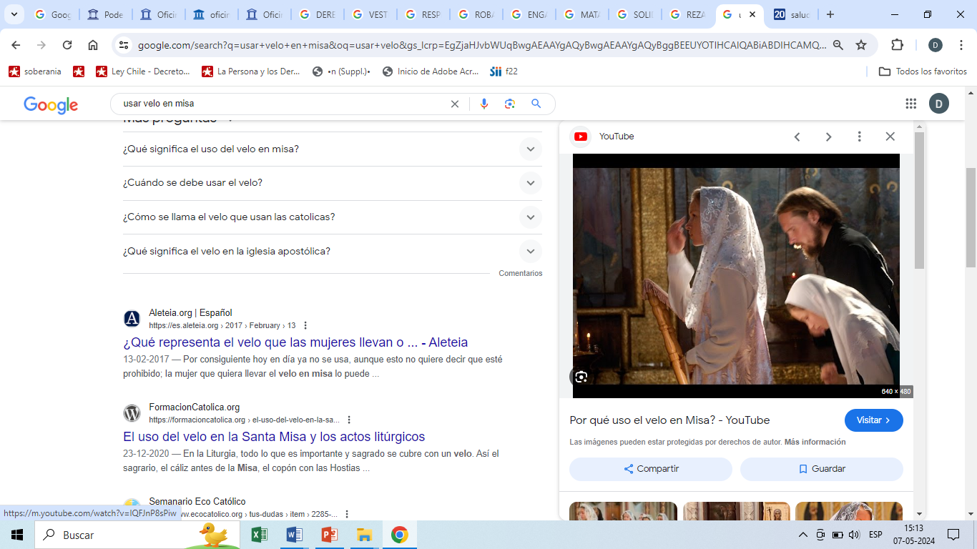
EJEMPLOS
Rezar.
Hincarse.
Pagar el diezmo.
No comer carnes rojas en determinados días sagrados.
Usar un velo para cubrir la cabeza.

Slide 26
NORMAS JURÍDICAS
Regulan la conducta de las personas que viven en sociedad, provienen de actos legislativos, cuyo cumplimiento se encuentra garantizado por la legitima posibilidad de hacer uso de la fuerza socialmente organizada, que buscan la realización de ciertos fines, tales como: orden, la paz, la seguridad y la justicia.
CARACTERÍSTICAS
Exteriores
Heterónomas
Bilaterales
Coercibles
La persona debe exteriorizar una conducta
Un sujeto (autoridad normativa) emite la norma, siendo el destinatario otra persona
Otro sujeto puede exigir el cumplimiento mediante el uso de la fuerza
Ejemplo 1
Arrendatarios (desalojo)
Regulan la conducta de los individuos entre sí, imponiendo deberes y estableciendo derechos.
Ejemplo 2
Pensión de Alimentos
(medidas de apremio)
“Los pensamientos no se castigan”

Slide 27
CASO PRÁCTICO N°2
“No matarás”.
“El que defraudare a otro, será castigado con presidio”.
“No pisar el césped”.
“Mentir es malo”.
“Al llegar a un lugar se debe saludar a los presentes”.
“El que conduzca un auto ebrio comete un delito”.
“No se permite fumar en recintos de atención de público”.
“Fumar en recintos cerrados es de mala educación”.

Slide 28
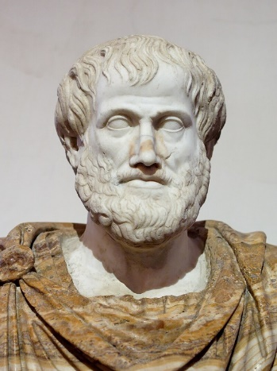
“La educación es un ornamento en la prosperidad y un refugio en la adversidad”
(Aristóteles)

